Slide 2
«РЕЖИМ ДНЯ - ОХРАНА ЗДОРОВЬЯ»

Slide 3
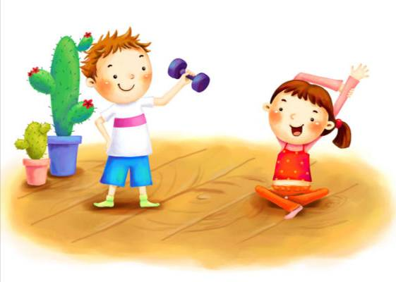
ДЕТИ ДЕЛАЮТ ………………..

Slide 4
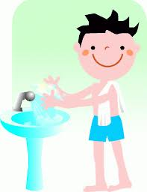
МАЛЬЧИК МОЕТ …………

Slide 5
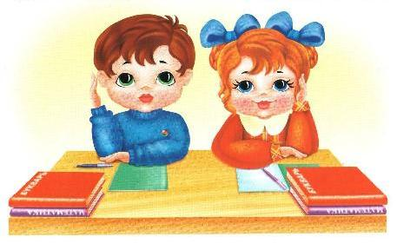
ДЕТИ ………….

Slide 6
ДЕВОЧКА …………

Slide 7
ДЕВОЧКА …………

Slide 8
ЛИЧНАЯ ГИГИЕНА
ПРАВИЛЬНОЕ ПИТАНИЕ
ФИЗКУЛЬТУРА И СПОРТ

Slide 9
Личная гигиена.
Это правила, выполнение которых поможет не заболеть и укрепить своё здоровье.

Slide 10
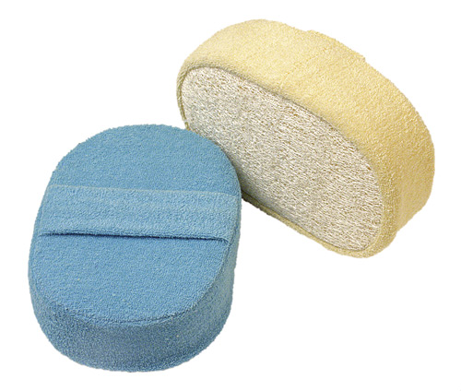
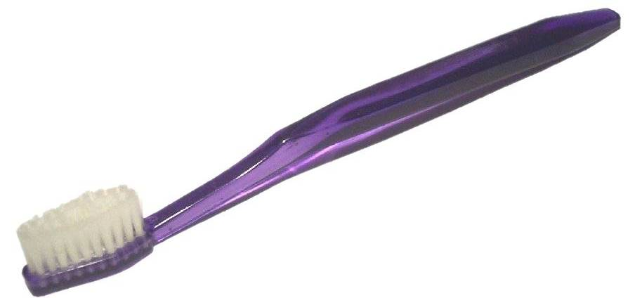

Slide 11
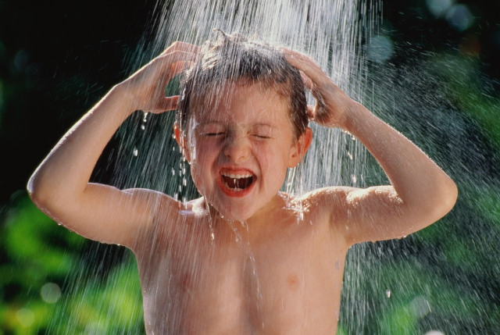

Slide 12
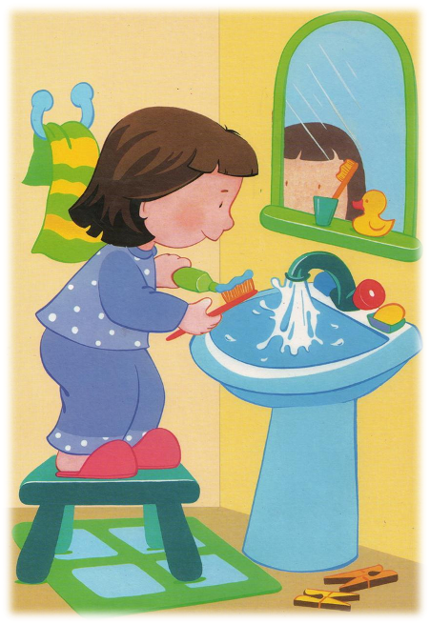
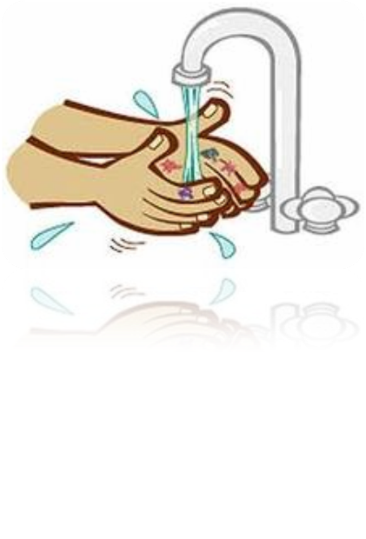
Чистить зубы, умываться, И почаще улыбаться, Закаляться, и тогда Не страшна тебе хандра.

Slide 13
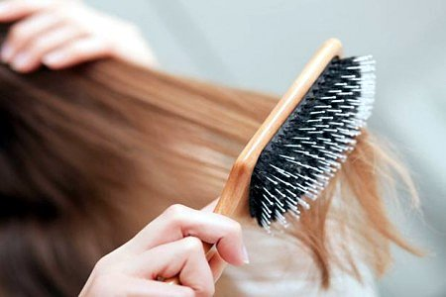
Ты расчёску уважай, А другим её не давай. Без неё, друзья мои, Будем мы, как дикари!

Slide 14
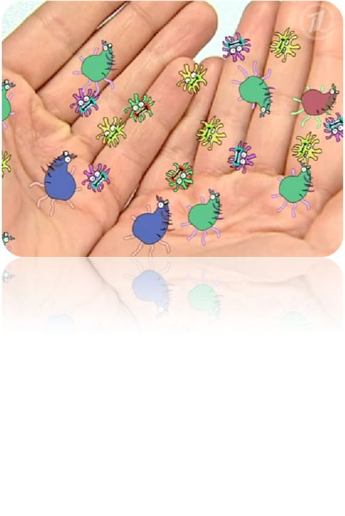
Чтобы ни один микроб Не попал случайно в рот, Руки мыть перед едой Нужно мылом и водой.

Slide 15
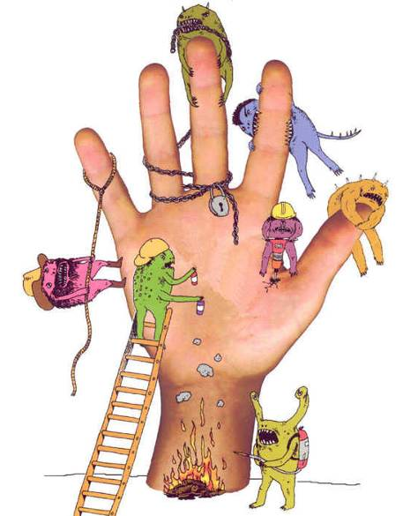
Кто ногтей не чистит И не подстригает, Тот своих знакомых Здорово пугает.
Ведь с ногтями грязными, Длинными и острыми Могут очень просто вас Перепутать с монстрами.

Slide 16
Чистить зубы, умываться надо …………… и ……………… .

Slide 17
Никому не давать свою ………………… .

Slide 18
Мыть руки с …………… перед ………… и после ………………… .

Slide 19
Нужно ……………… ногти.

Slide 20
«ПРАВИЛЬНОЕ ПИТАНИЕ»

Slide 21
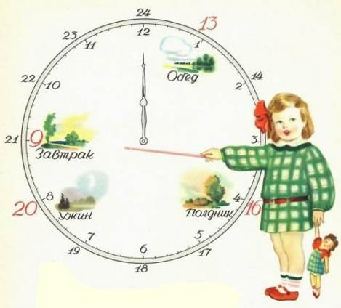

Slide 22
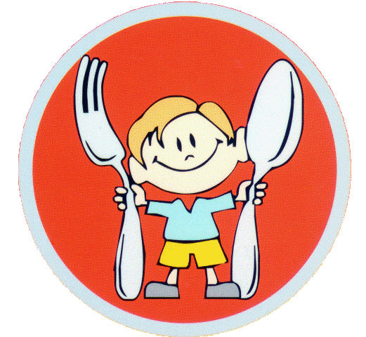
Что значит «правильное питание»?
Правильное питание – это разнообразное питание. Для жизни человеку необходимы питательные вещества, которые находятся в разных продуктах.

Slide 23
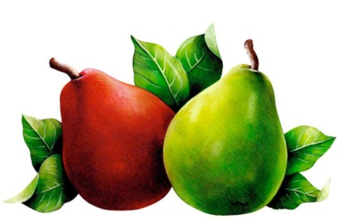
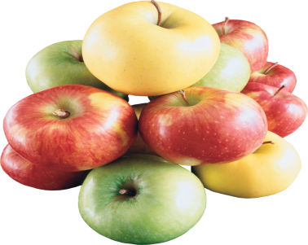
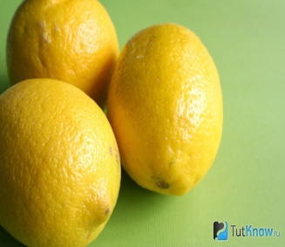
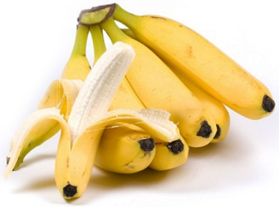
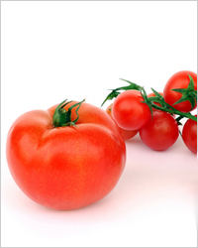
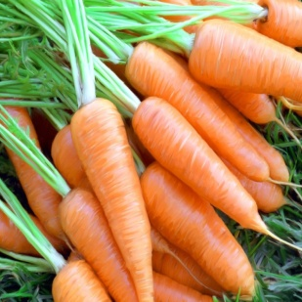
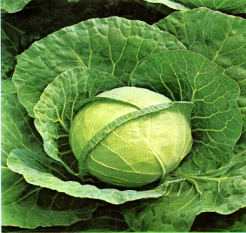
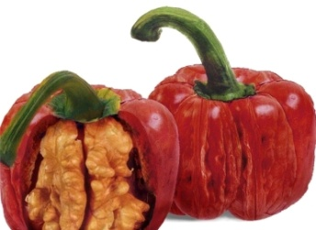
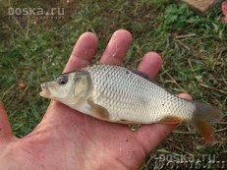
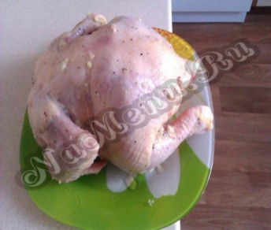
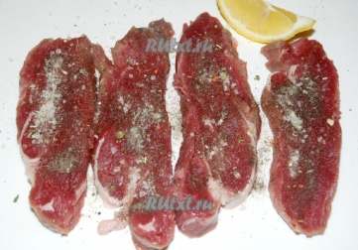
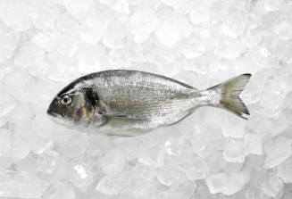
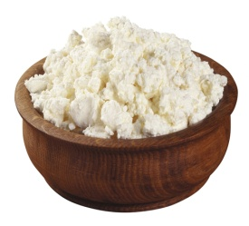
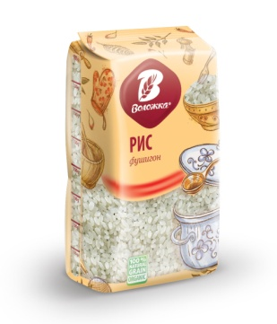
фрукты
овощи
рыба
мясо
молочные продукты
крупы

Slide 24
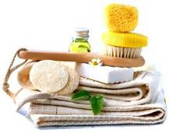
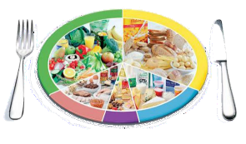
Наши помощники в сохранении здоровья.
Физкультура и спорт
Личная гигиена
Правильное питание

Slide 27
